Slide 1
한밭대학교 컴퓨터공학과
디지털 트윈을 활용한
원격 모니터링 및 관리 자동화
스마트팜 시스템
20191788 정병준
20191731 박민규
20202366 윤나은

Slide 2
CONTENTS
01
배경 및 필요성
02
설계 방법
03
역할 분담
04
프로젝트 최종 결과
CONTENTS

Slide 3
01
배경 및 필요성

Slide 4


01
배경 및 필요성
매년 농업 인구수 감소 농촌 고령인구 비율 증가
노동력 부족, 인건비 상승, 생산성 하락
농산물 가격 상승
자료: 통계청

Slide 5
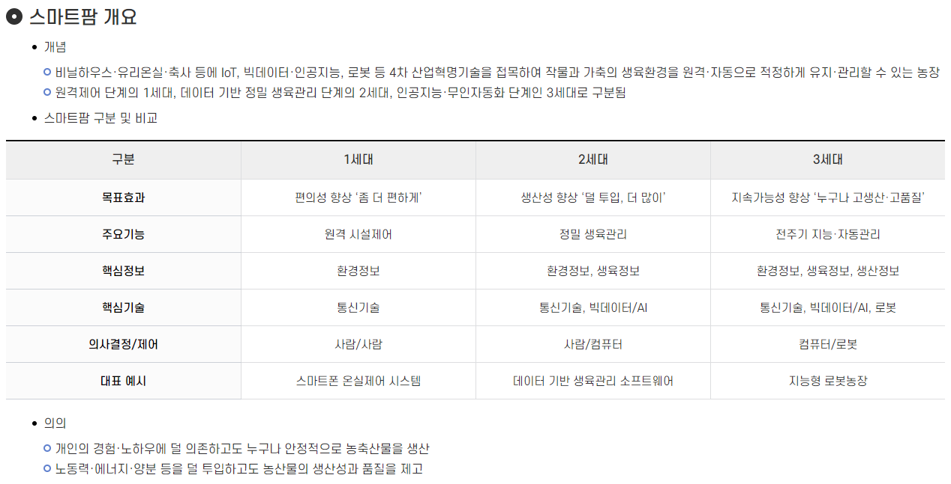
01
배경 및 필요성
스마트팜은 점차 발전되어 가고 있는 상황
자료: 농림축산식품부

Slide 6
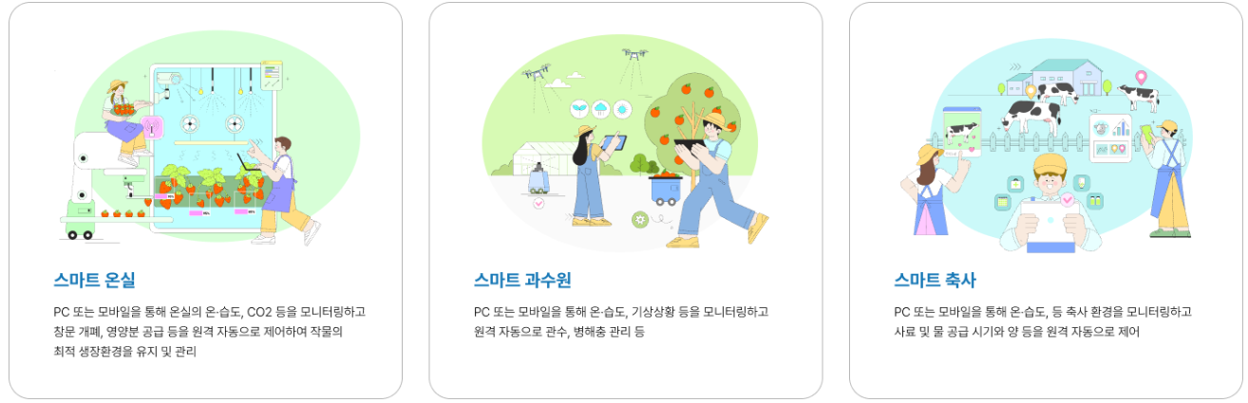
01
배경 및 필요성
스마트팜은 비닐하우스 뿐만 아니라 다양한 분야로 발전하고 있는 상황
자료: 스마트팜코리아

Slide 7
02
설계 방법

Slide 8
02
설계 방법
캡스톤 디자인1
데이터 수집
스마트팜 모델링
온/습도
예측
캡스톤 디자인2
온/습도
예측
실제
비닐하우스적용
서비스
Notes:
온/습도 예측을 왜 할까
스마트팜 모델링 왜할까
스마트팜 필요성 빠르게

Slide 9




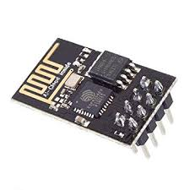


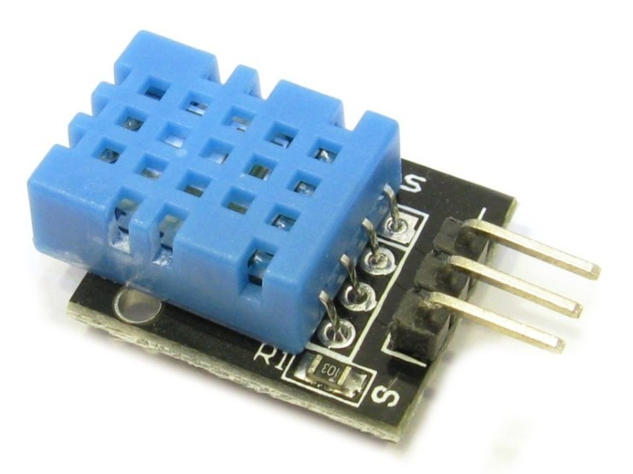
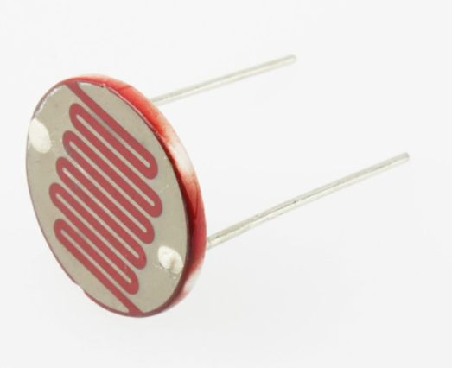


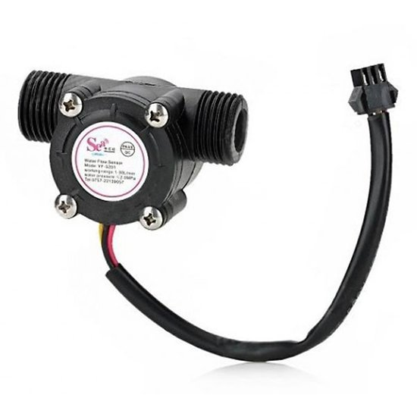
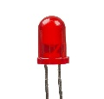
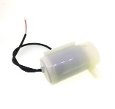
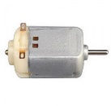
전체 시스템 구성도
서버
: 센싱 값
DB
MQTT Broker
: 상호작용, 명령
: 예측값
: 예측 값
온/습도 예측
딥러닝
제어부
제어/모니터링 앱
WIFI Module
Arduino
센서
Unity
온/습도
조도
Mobile
제어
유량
전등 점멸
급수
개폐

Slide 10
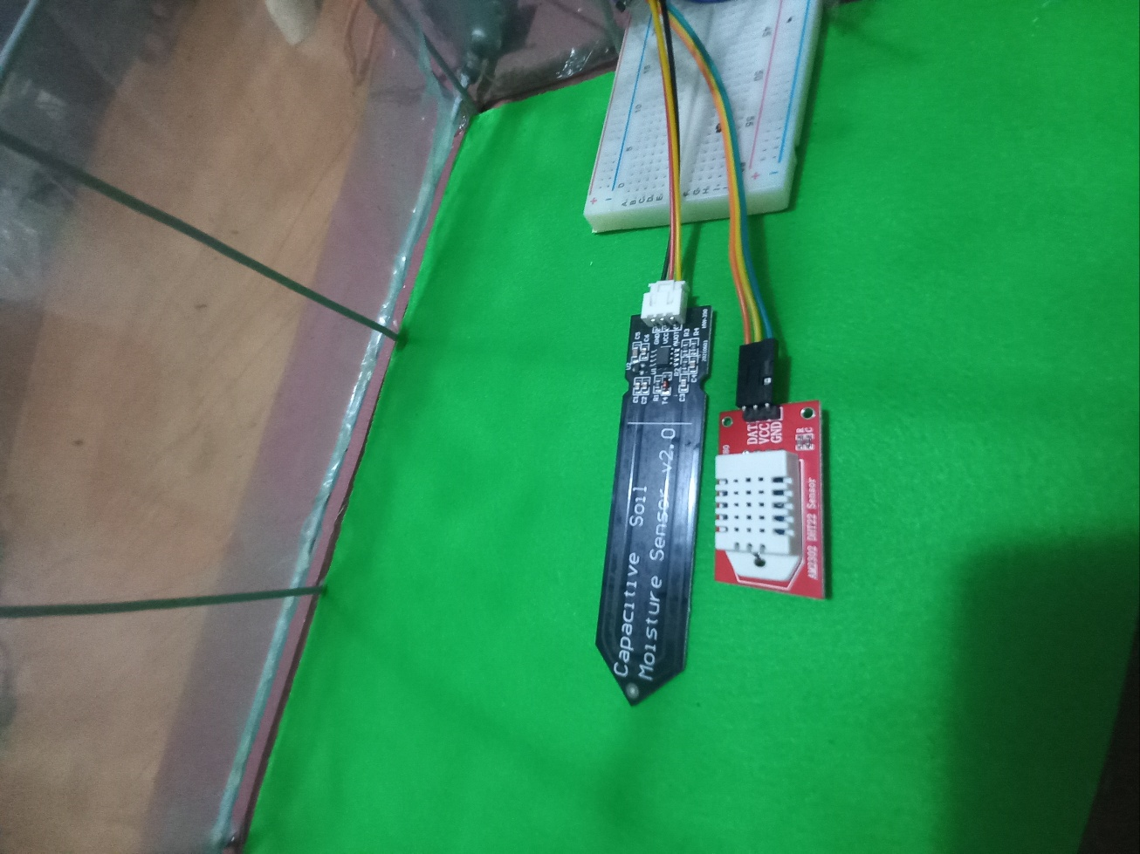
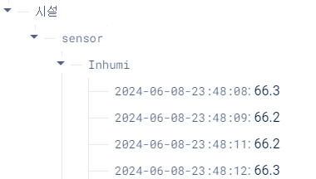
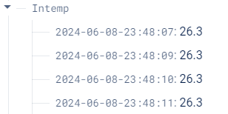
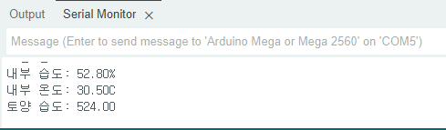
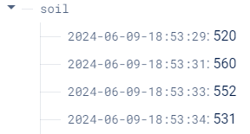
02
설계 방법
데이터 수집
센서 데이터

Slide 11
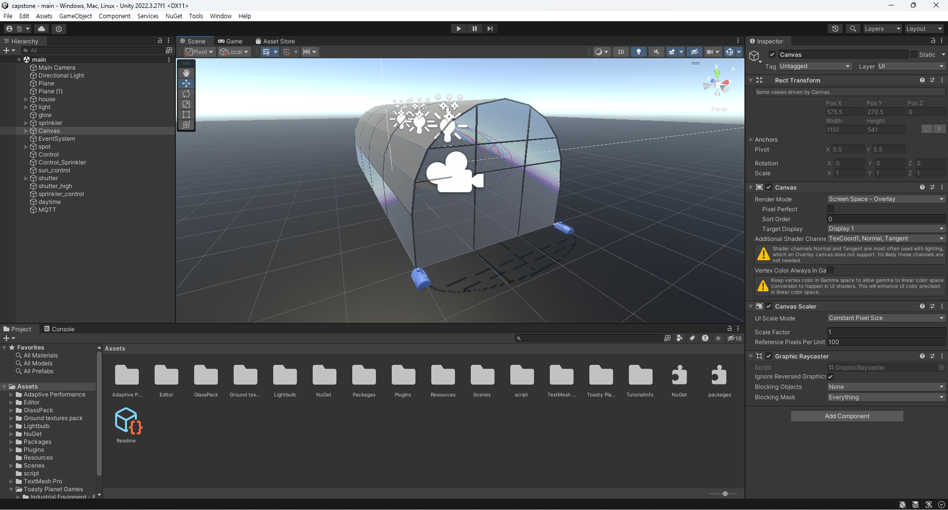
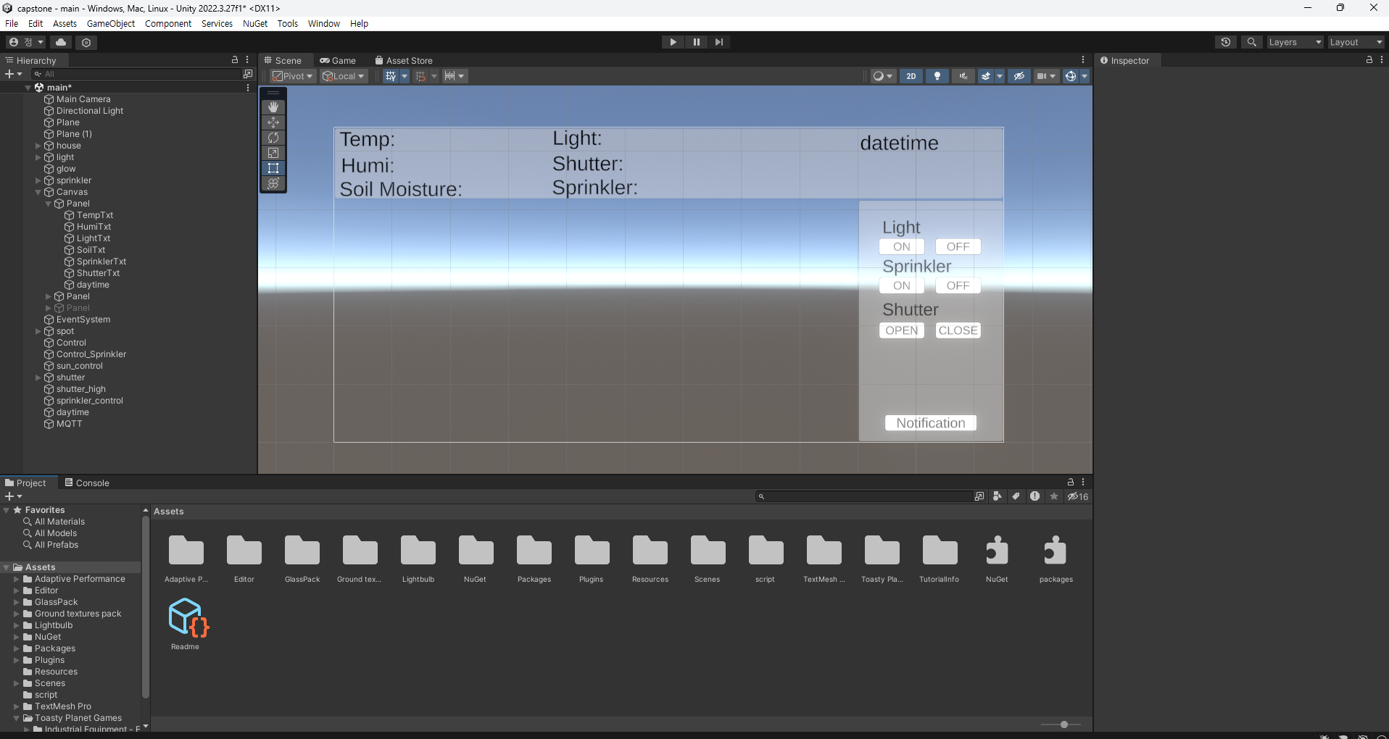
02
설계 방법
스마트팜
모델링
Unity

Slide 12
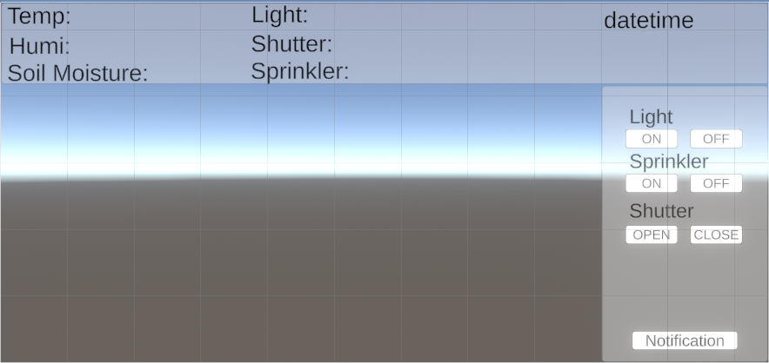
02
설계 방법
센서 데이터
스마트팜
모델링
Unity
제어 버튼

Slide 13
02
설계 방법
온/습도
예측
전처리
결측 데이터 처리
모델 입력에 맞게 데이터 전처리
Train, Test 분리
모델 학습 / 튜닝
Future regressor 사용
Parameter
설정/조절
기상 데이터
수집
예측 결과
온/습도 예측의 전체적인 처리 과정은 위의 그림과 같다.
예측하는 모델은 Neural Prophet을 사용.
Future regressor: ‘임의의 변수가 미래에 어떤 영향이 있을 것이다.’ 라는 가정을 하고 사용
Hyper Parameter 조절: Future regressor에 맞는 Hyper Parameter 설정 및 조절

Slide 14
03
역할 분담

Slide 15
03
역할 분담
스마트팜 시스템
정병준
박민규
윤나은
- 센서 데이터 수집
- 동력 장치 제어
- 스마트팜 실제 모형 제작
- DB 설계
- MQTT 브로커 설정
- 딥러닝 모델 학습/예측
- 스마트팜 모델링 제작
- UI/UX 제작

Slide 16
04
프로젝트 최종 결과

Slide 17
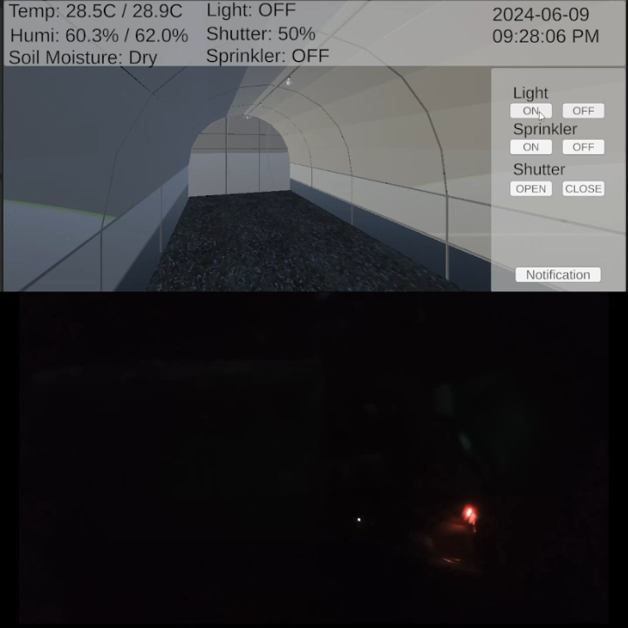
04
프로젝트 최종 결과 (데모 영상)

Slide 18
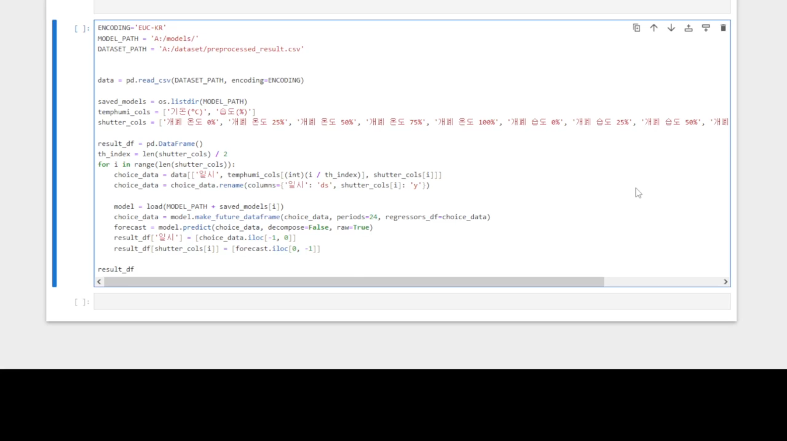
04
프로젝트 최종 결과 (예측 결과)
Notes:
Unity에서 현재 시간, 온/습도, 개폐 비율을 입력 받고, 예측 결과를 시각화 해줄 예정.
작물 생장에 적합한 온/습도를 알려주고, 추천 개폐 비율을 알려줄 것.

Slide 19
Q&A
Q&A

Slide 20
THANK YOU
감사합니다.

